Slide 1

CROSSOVER
-Filtros electrónicos 2020-
Diana Laura Contreras Alonso
Alfonso César Arellano Ventura
Jair Isael Arce Huerta
Axel Arriola Fonseca

Slide 2
Contenido
Crossover
Graves, Medios y Agudos
Espectro audible
Filtro Pasa-Bajas (Graves)
Filtro Pasa-Bandas (Medios)
Filtro Pasa-Altas (Agudos)
Simulación de audio

Slide 3
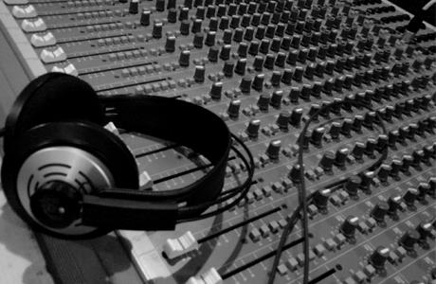
¿Qué es?
Los circuitos crossover son filtros comúnmente utilizados para aplicaciones en audio. Como disqueras o en algún conjunto musical.
Su principal función de los crossover es dividir las señales de audio en frecuencias y que pueden ser enviadas por separado a los altavoces o bocinas para optimizar las bandas de frecuencia.

Slide 4
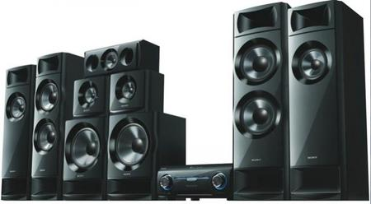
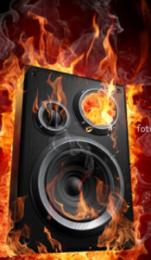

Equipos grandes
Ecualizando

Slide 5
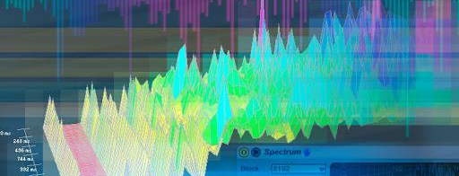
Rangos de frecuencias
Los sub bajos están en rangos de 20 a 80 hz.
Los bajos andan en un intervalo de 80 a 250 hz (el aumento en esta gama puede provocar música con sonido retumbante).
Los medios que andan en un rango de frecuencia entre los 250hz y 1.2khz.
Los altos con frecuencias entre 1.2 khz y 16khz (el aumento en esta gama puede provocar fatiga auditiva).

Slide 6
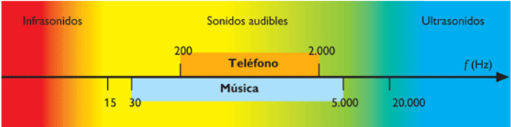
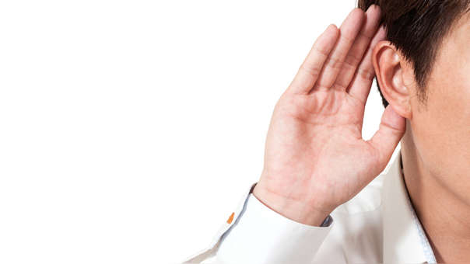
Espectro audible

Slide 7
Implementación de filtros electrónicos
Filtro pasa altas
3 vías
Filtro pasa bajas
Filtro pasa bandas

Slide 8
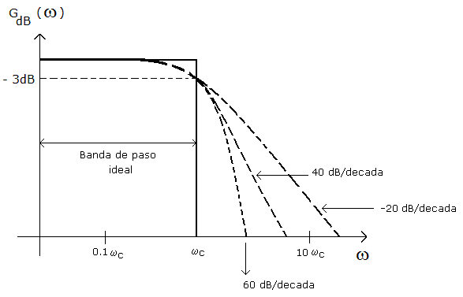
Filtro pasa bajos (Graves)
-Rango de frecuencias 80 y 400Hz
-Utilizamos un filtro Sallen key de segundo orden.
-Permite el paso de frecuencias bajas y atenúa las frecuencias altas.
-Compuesto por 2 resistencias y 2 capacitores.
-2do orden porque contiene 2 elementos reactivos que son los condensadores.

Slide 9
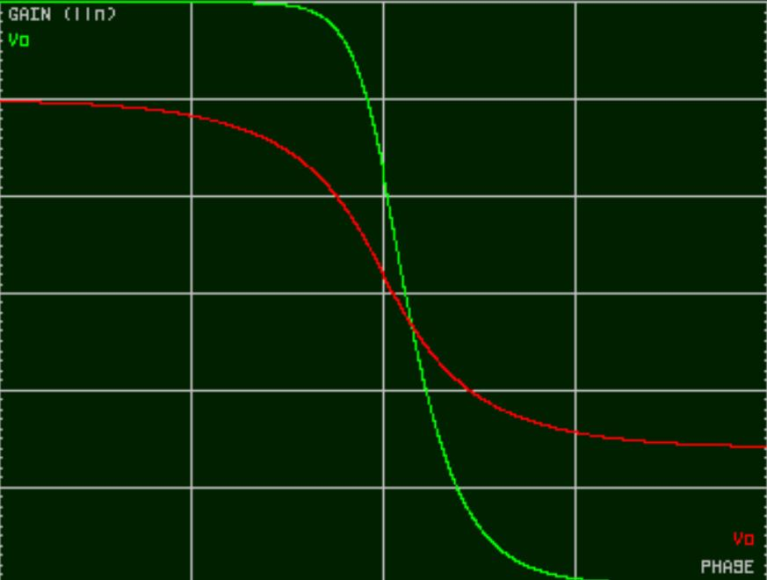
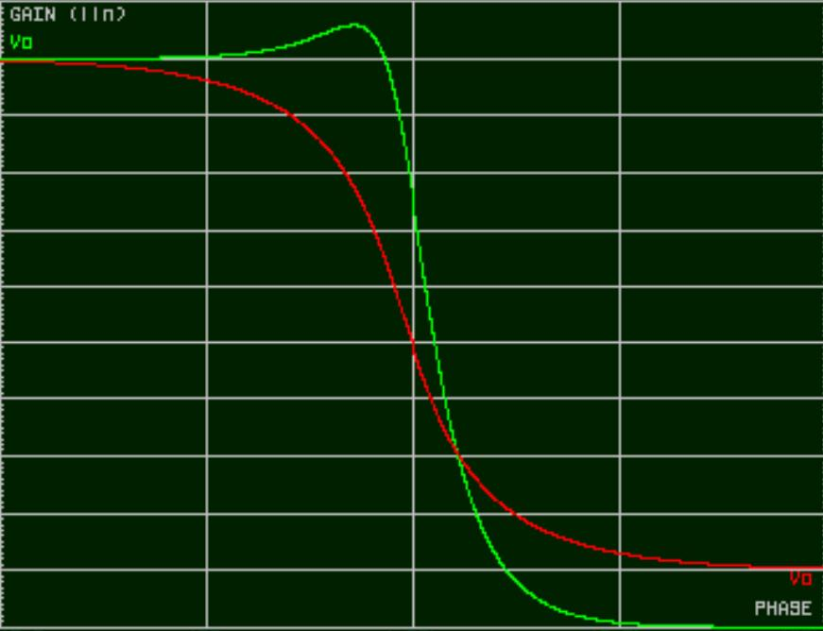
Con aproximación Butterworth y Chebyshev
Notes:
la línea verde es la magnitud y la línea roja es la fase, se observa que la frecuencia central es de 400 Hz en donde la ganancia es 1

Slide 10
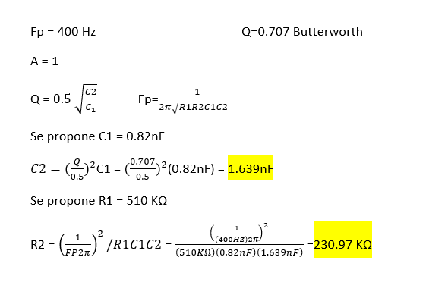
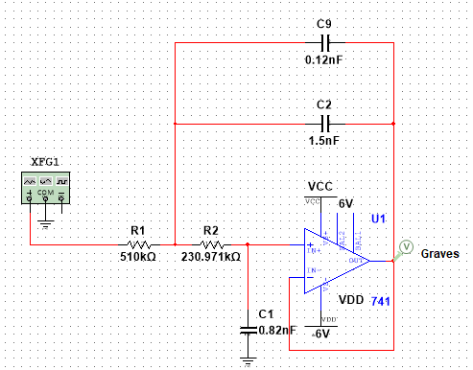
Filtro pasa bajas fc(400Hz)
Notes:
Utilizamos como valor del factor de calidad Q= 0.707 para que nuestra constante K sea = 1, utilizamos la aproximación butterworth ya que da la respuesta más plana posible hasta la frecuencia de corte.
Para la ganancia de este filtro debe ser mayor o igual a 1

Slide 11
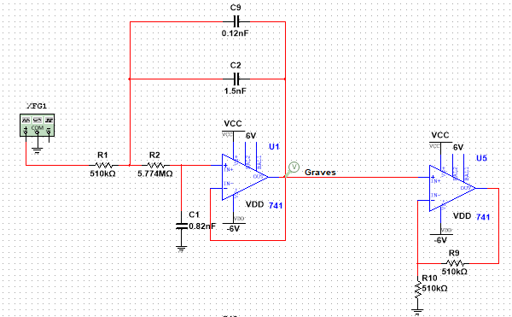
Filtro pasa bajas con amplificación.

Slide 12
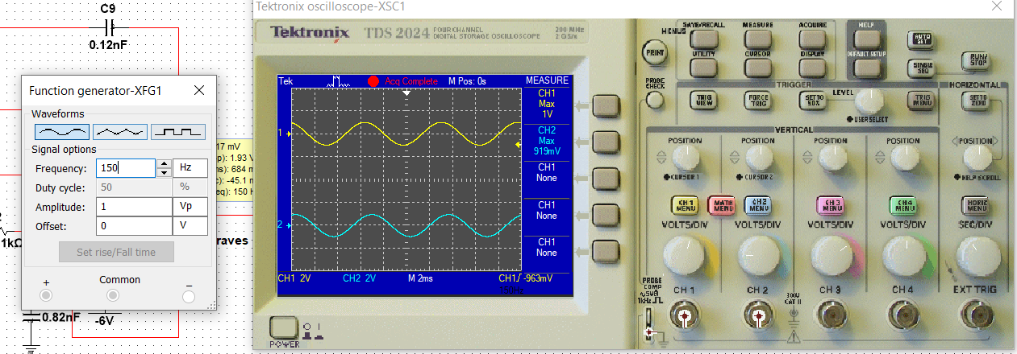
Voltaje antes de la fc(400Hz)

Slide 13
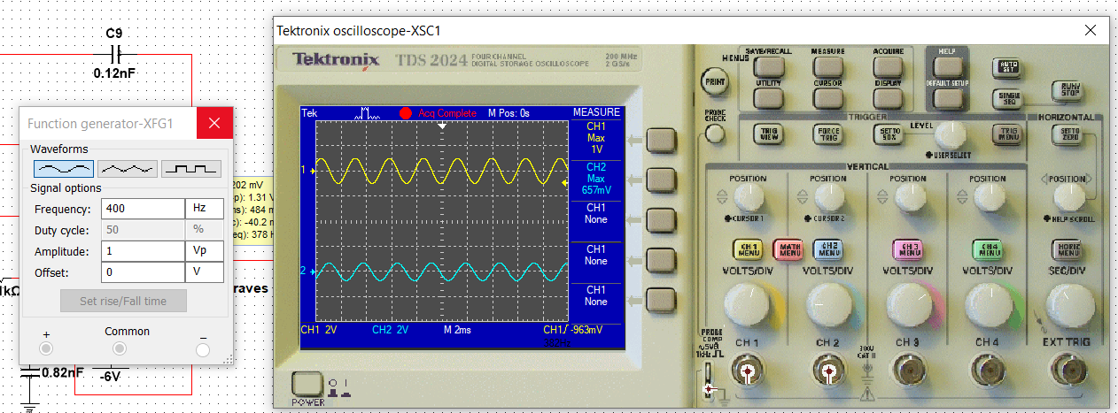
Voltaje en fc(400Hz)

Slide 14
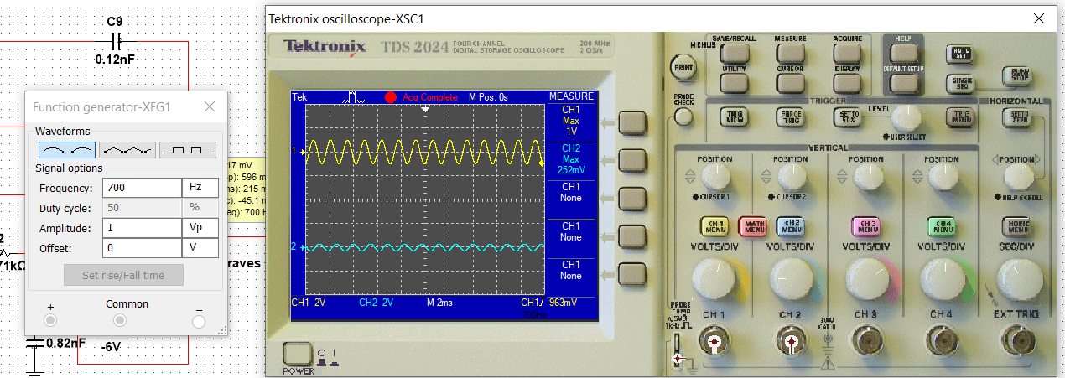
Voltaje después de fc(400Hz)

Slide 15
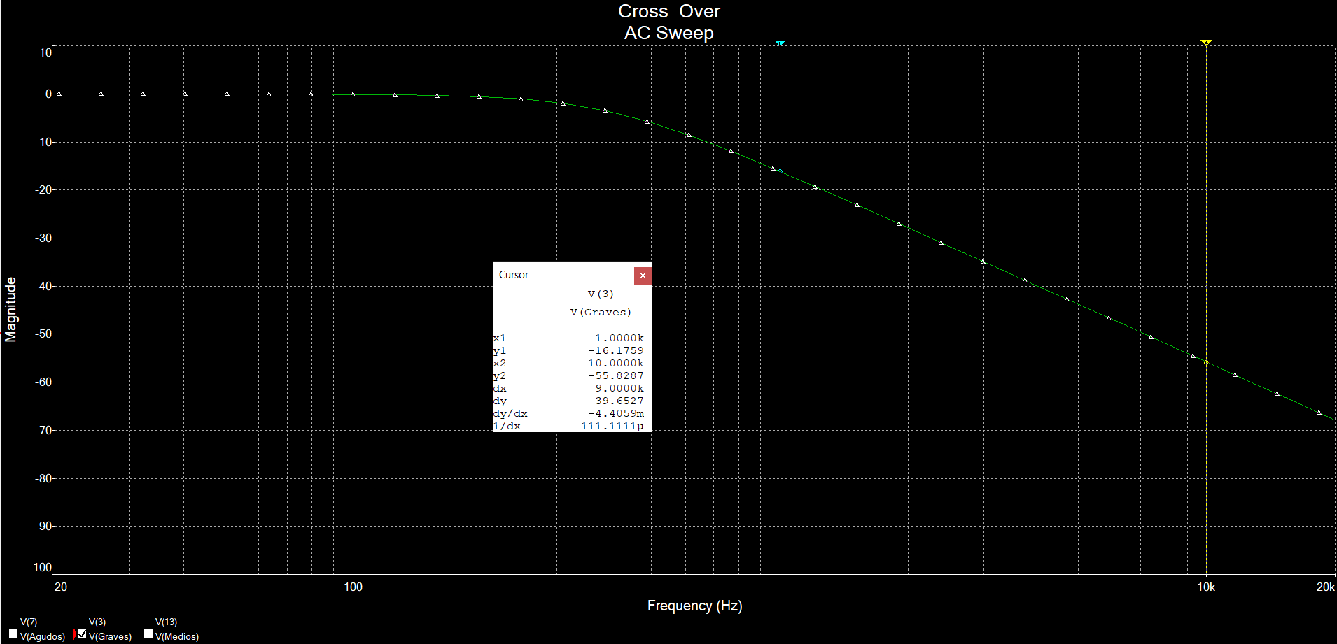
Diagrama de Bode (PB-400Hz)

Slide 16
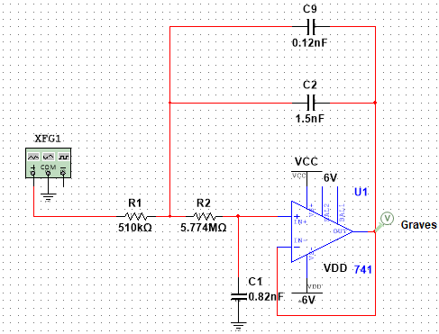
Para fc(80 Hz)
R2 = 5.77MΩ

Slide 17
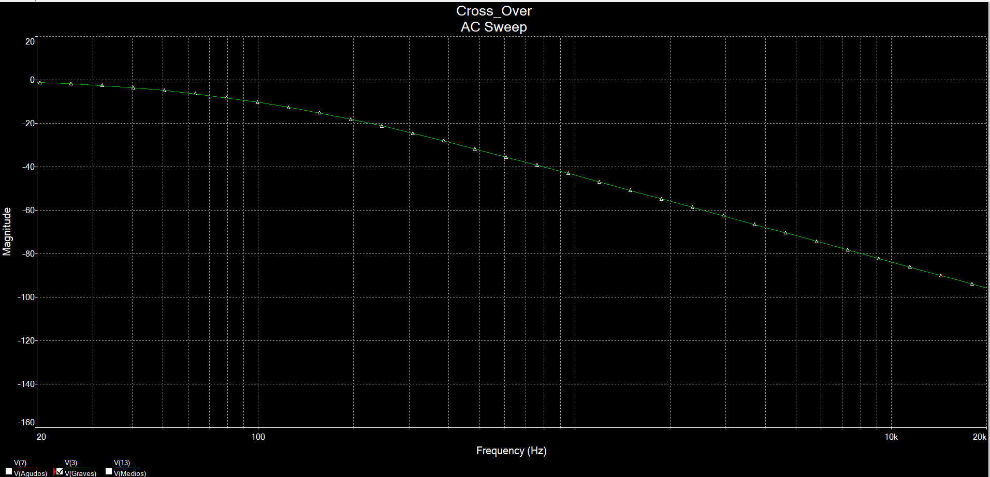
Diagrama de Bode (LP-80Hz)

Slide 18
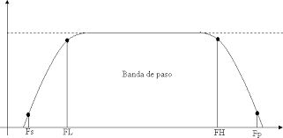
Filtro Pasa-bandas (Medios)
Rango de frecuencia 400 hz - 1600 Hz
Pasa Bajas y Pasa Altas (Sallen-Key)
Factor Q diferente
4to orden

Slide 19
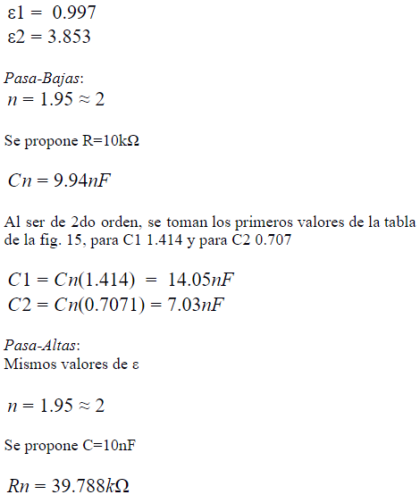
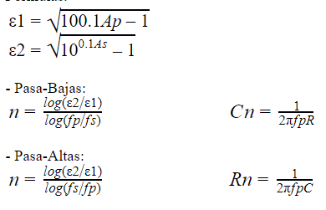
Cálculos:
Pasa-Altas: Ap=3dB As=12dB fp= 400Hz fs=200Hz
Pasa-Bajas: Ap=3dB As=12dB fp=1600 Hz fs=3200 Hz

Slide 20
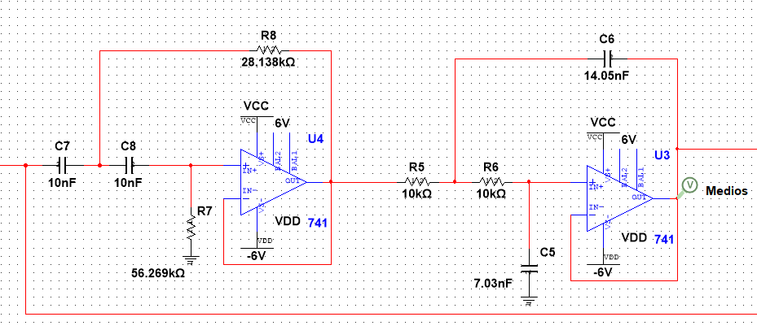
Pasa-Bandas fc(400-1600Hz)

Slide 21
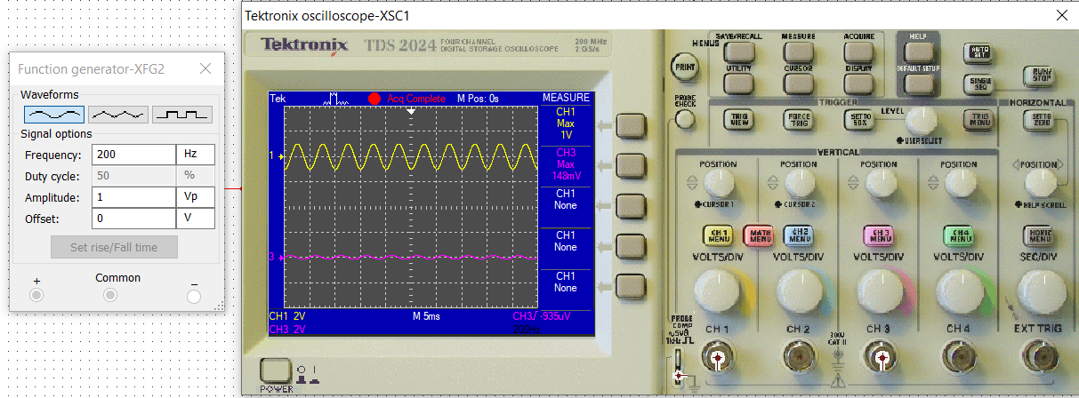
Voltaje antes de fc(400Hz)

Slide 22
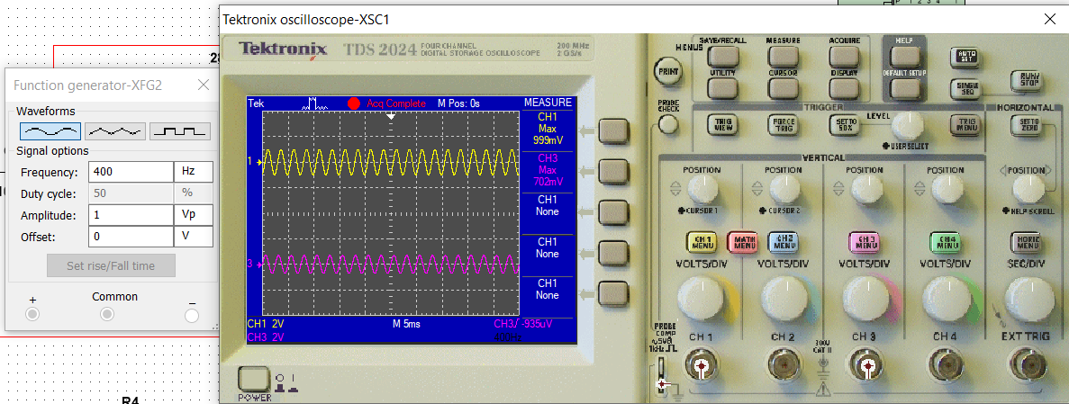
Voltaje en fc(400Hz)

Slide 23
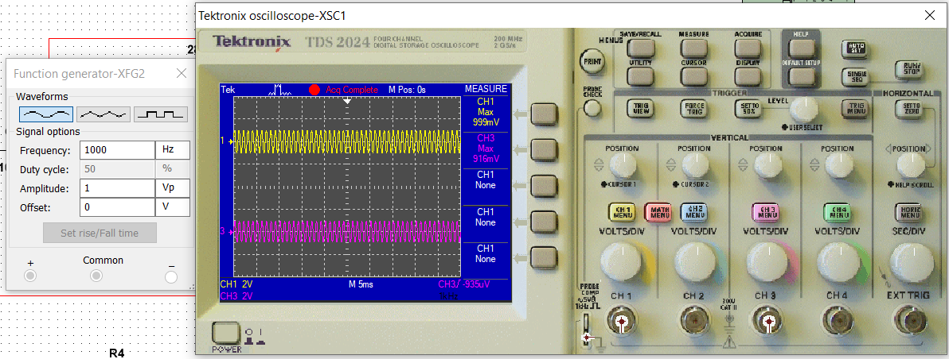
Voltaje en banda pasante

Slide 24

Voltaje en fc(1600Hz)

Slide 25
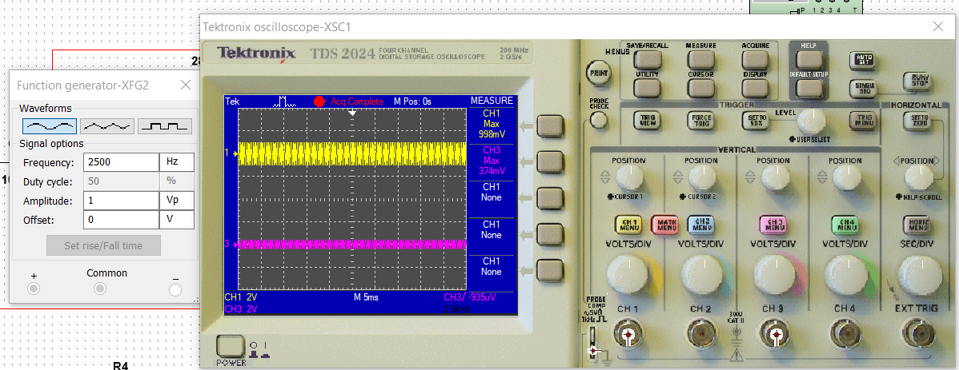
Voltaje después de fc(1600Hz)

Slide 26
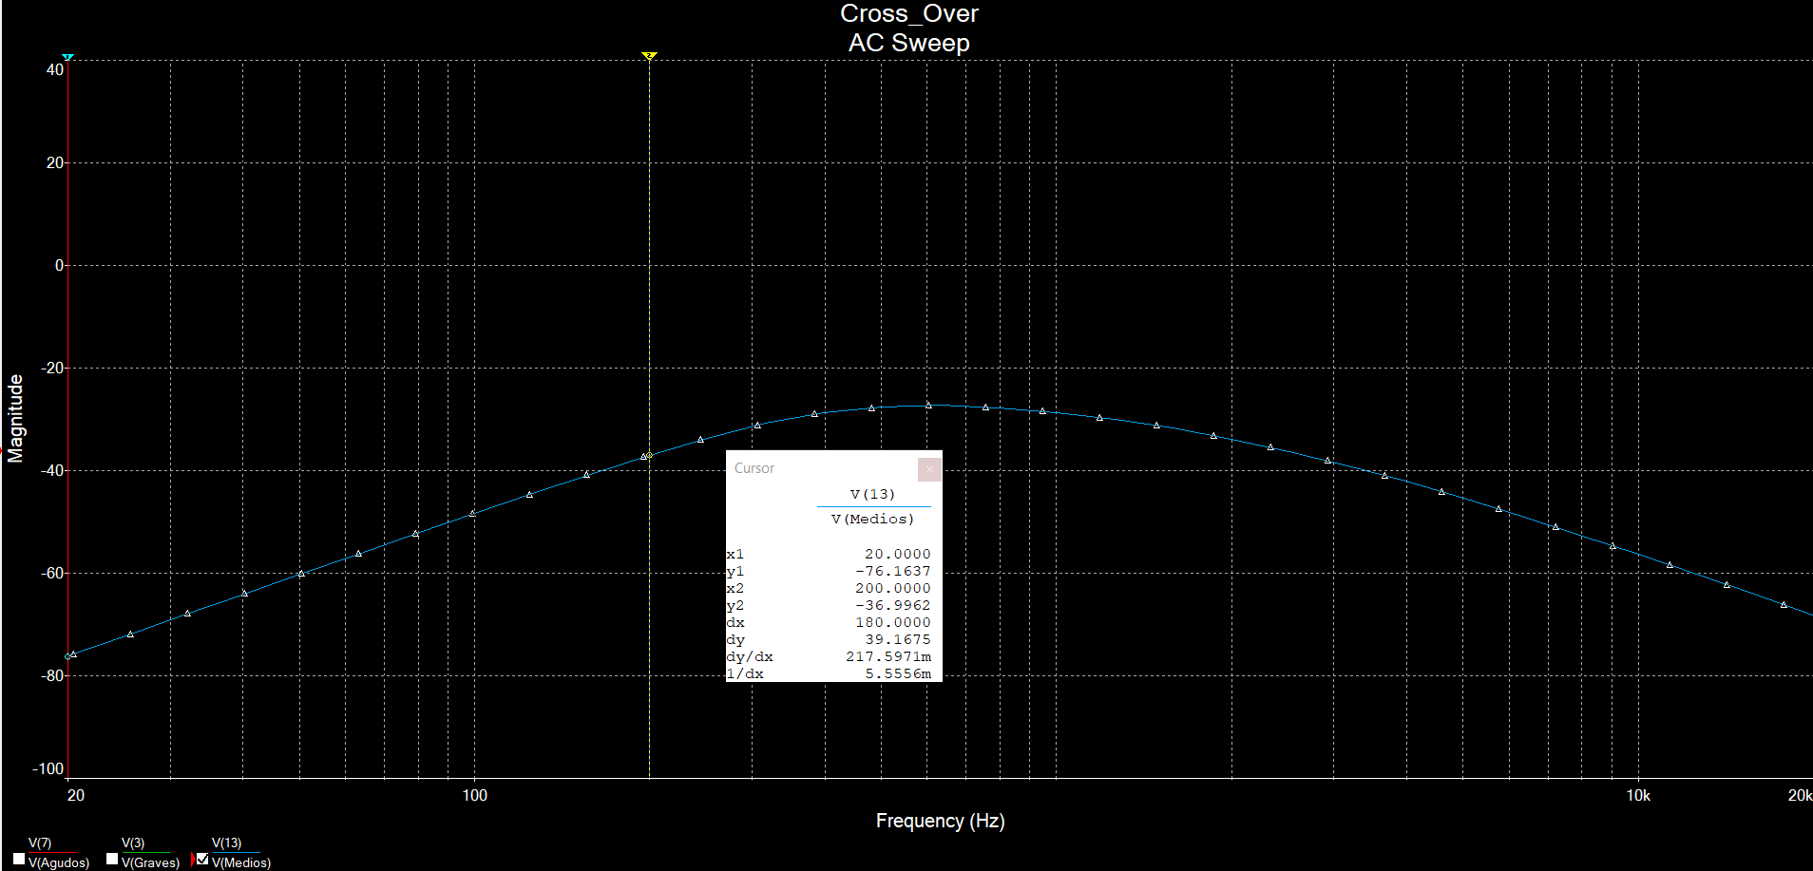
Diagrama de Bode (BP-400-1600Hz)

Slide 27
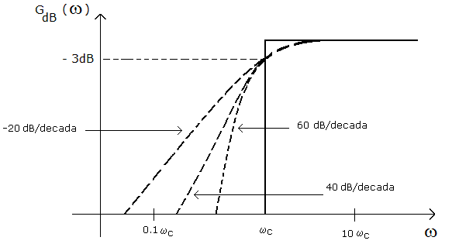
Filtro Pasa-Altas (Agudos)
Frecuencia de corte 1600Hz y 4.2kHz
Sallen-Key (2do orden)
Q=0.707
Butterworth

Slide 28
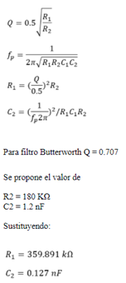
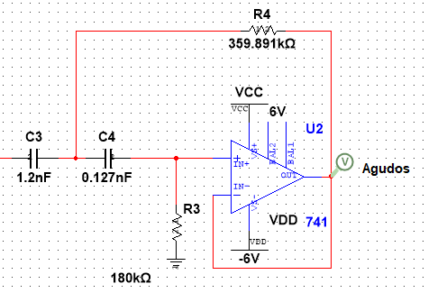
Pasa-Altas fc(1600Hz)

Slide 29
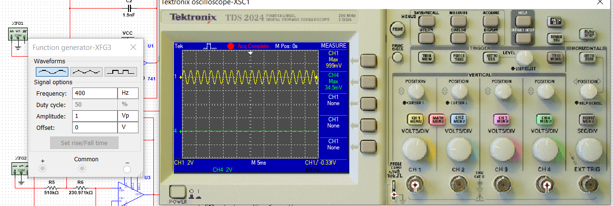
Voltaje antes de fc(1600Hz)
Notes:
Frecuencia 400Hz
Amplitud 1

Slide 30
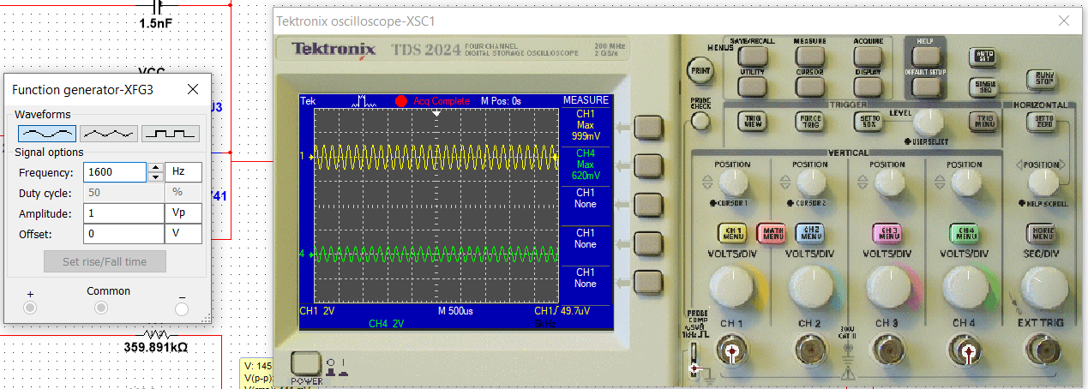
Voltaje en fc(1600Hz)

Slide 31
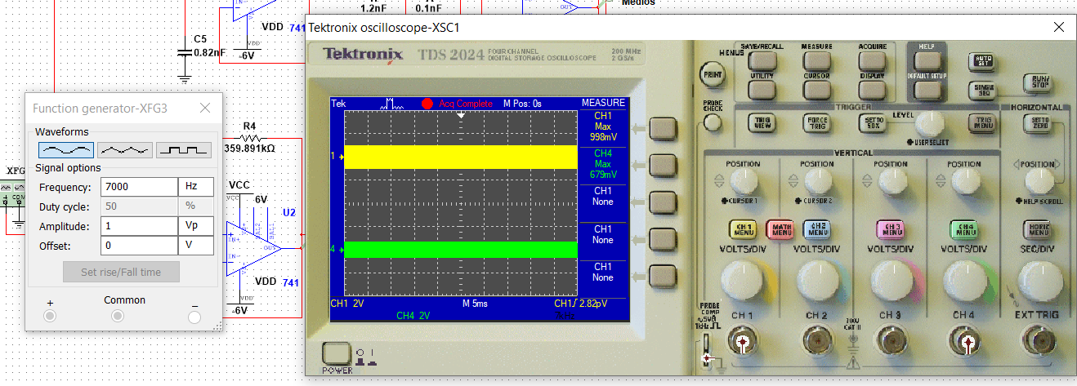
Voltaje después de fc(1600Hz)

Slide 32
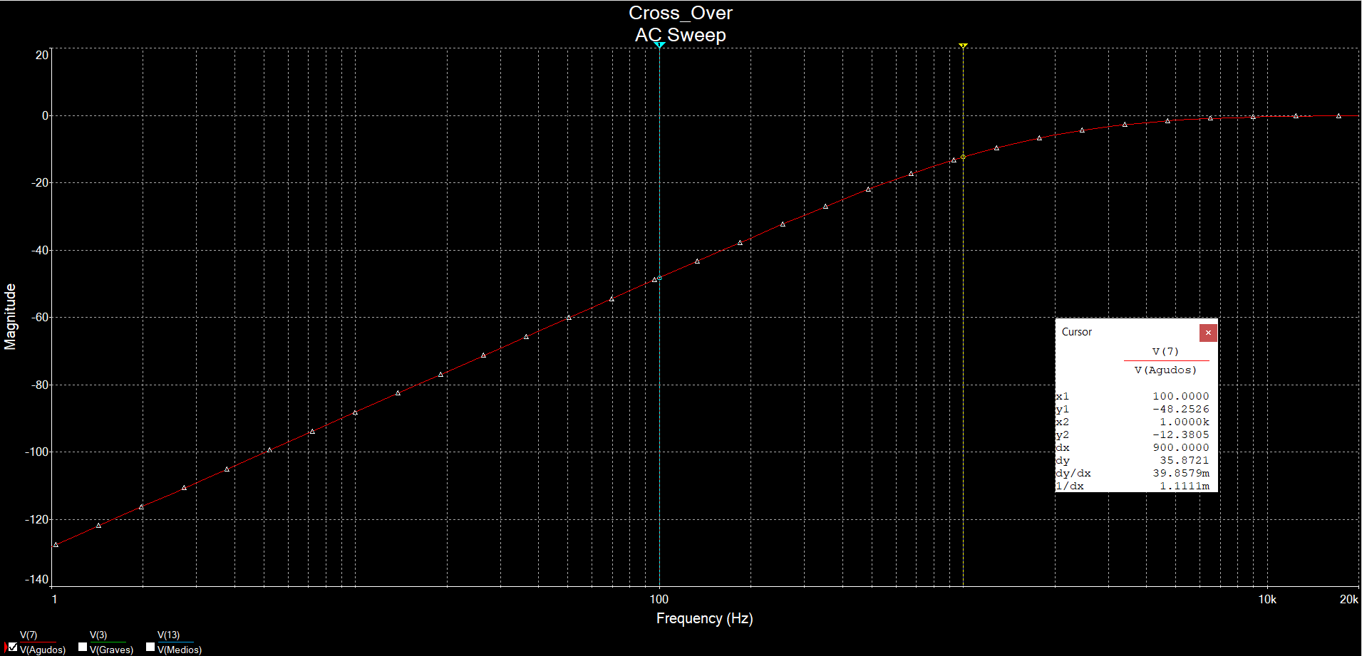
Diagrama de Bode (HP-1600Hz)

Slide 33
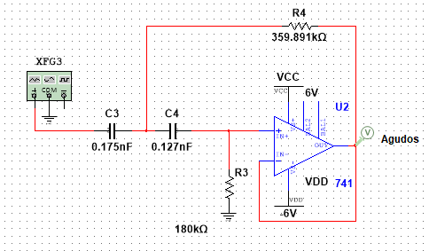
Para fc(4.2kHz)
C3=0.175nF

Slide 34
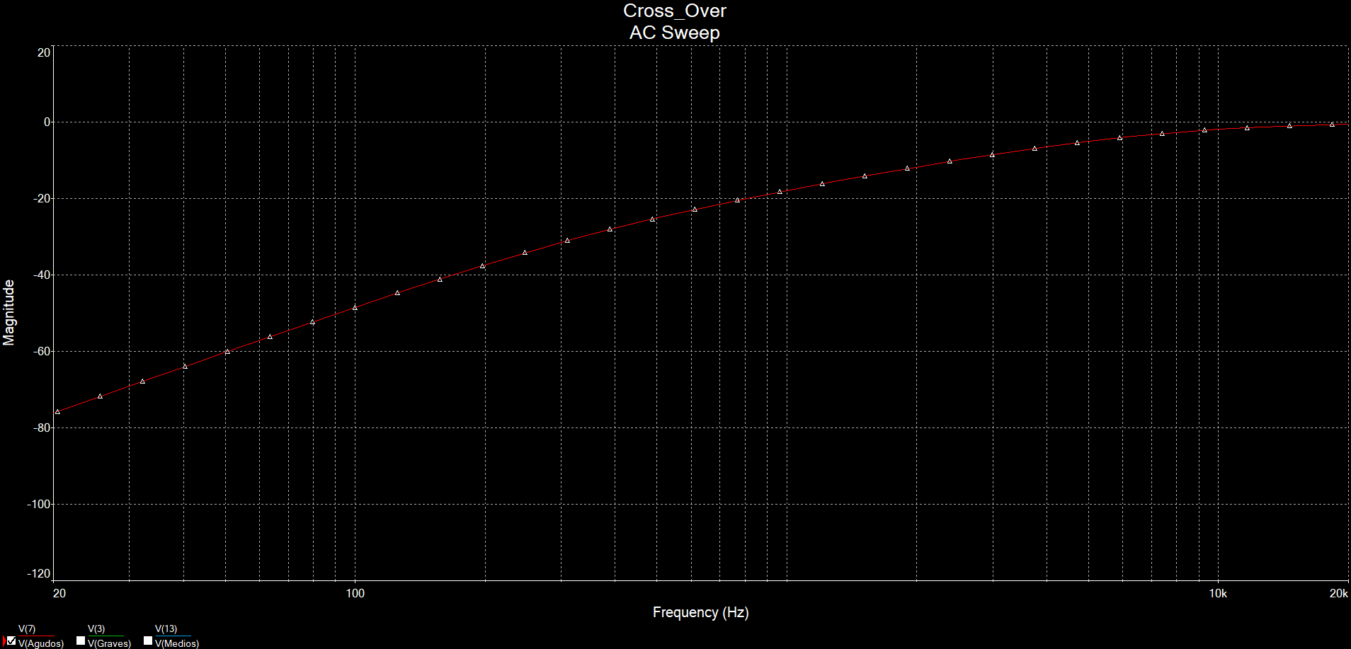
Diagrama de Bode (HP-4.2kHz)

Slide 35
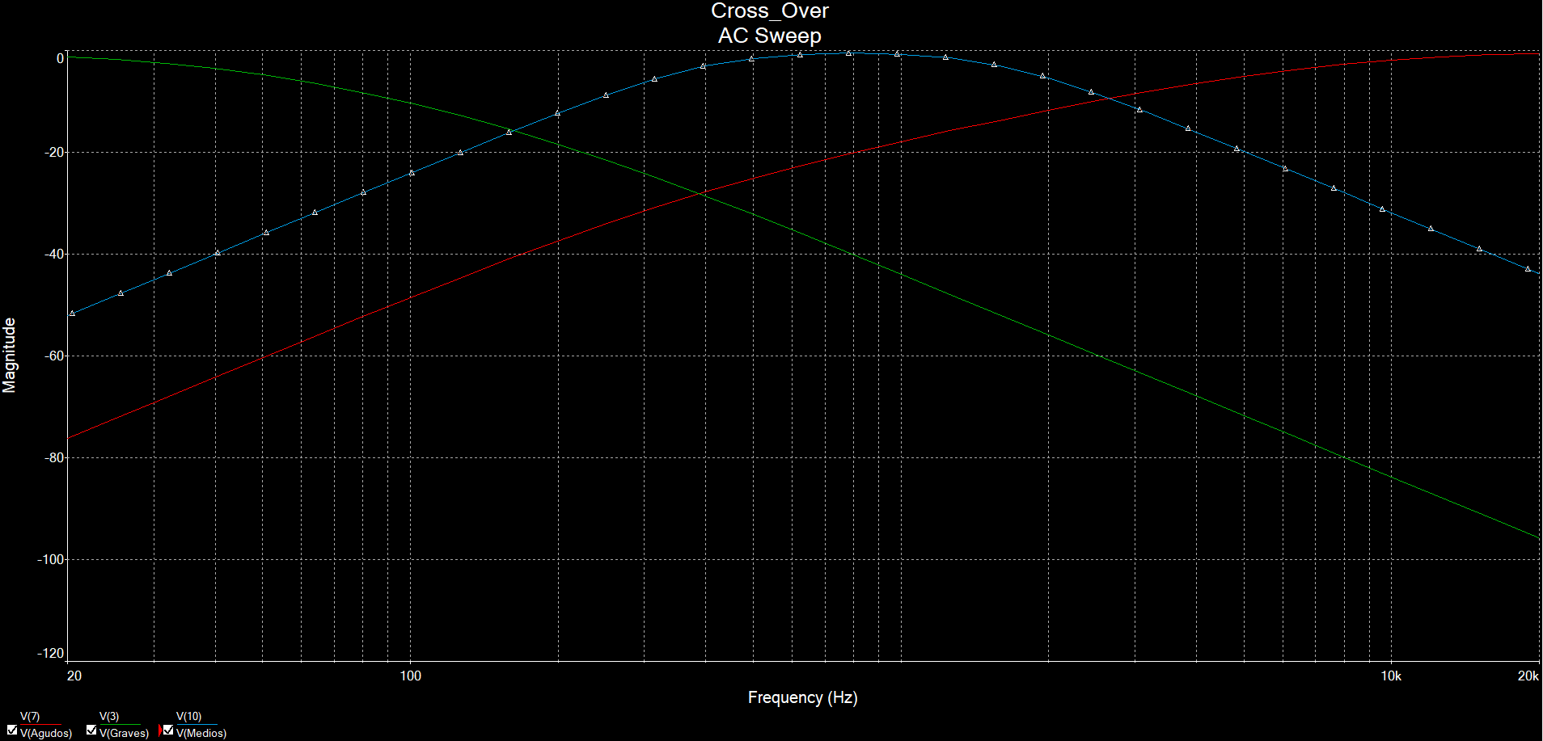
Cross-Over

Slide 36
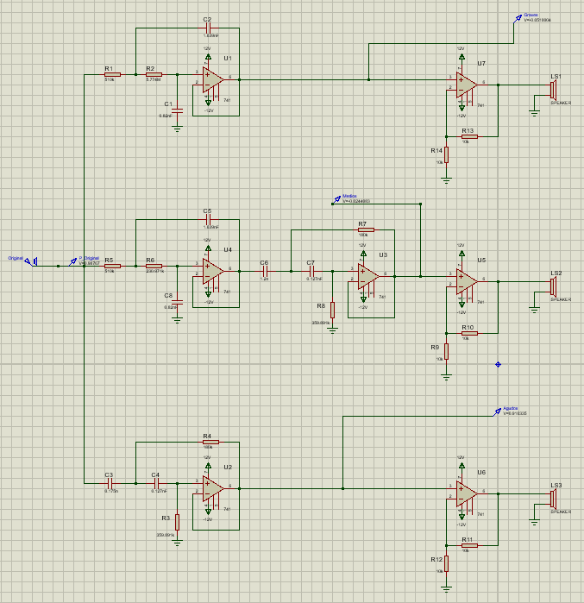
Simulación de audio
Proteus
Señal de audio(.wav)
Antes de amplificación
LP-400Hz
HP-1600Hz

Slide 37
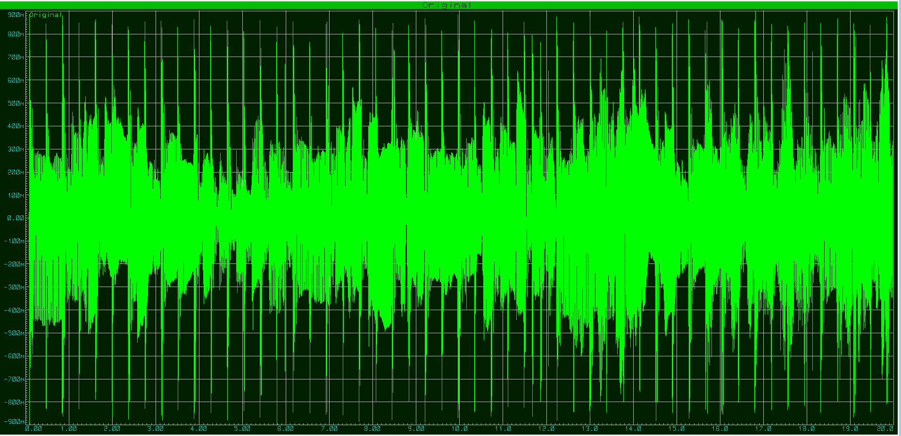
Original

Slide 38
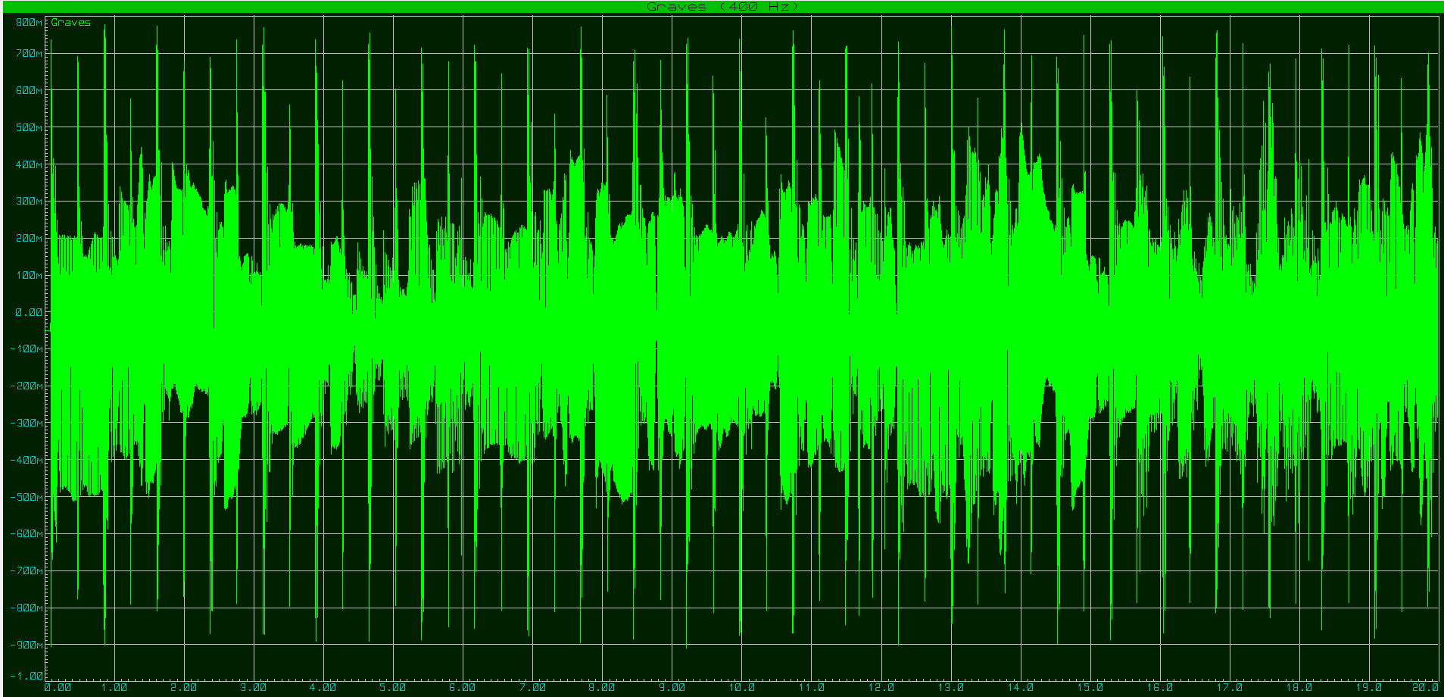
Graves (400Hz)

Slide 39
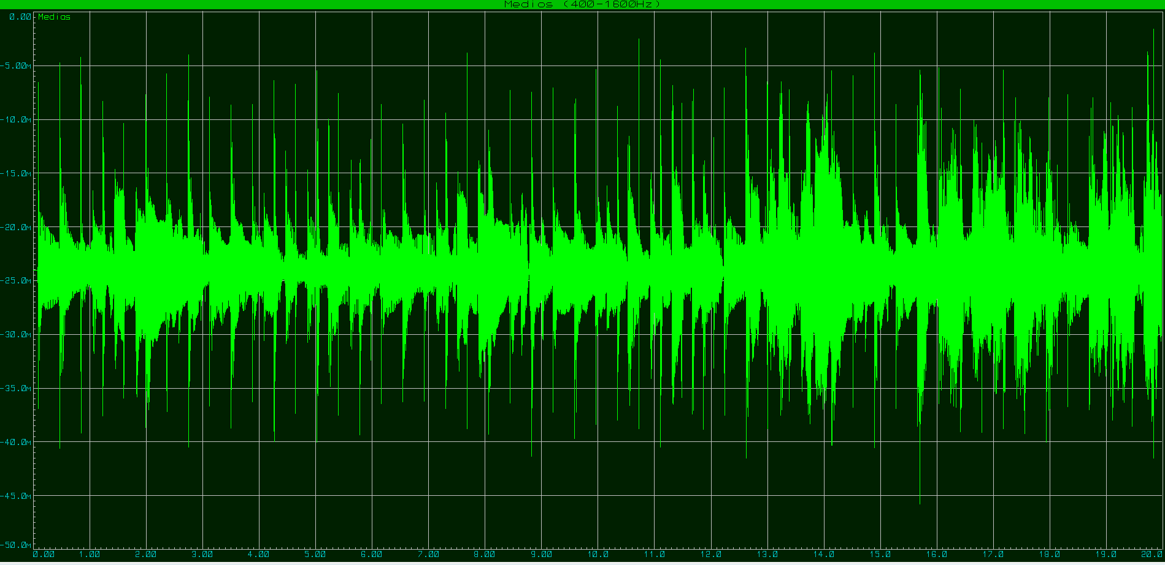
Medios (400-1600Hz)

Slide 40
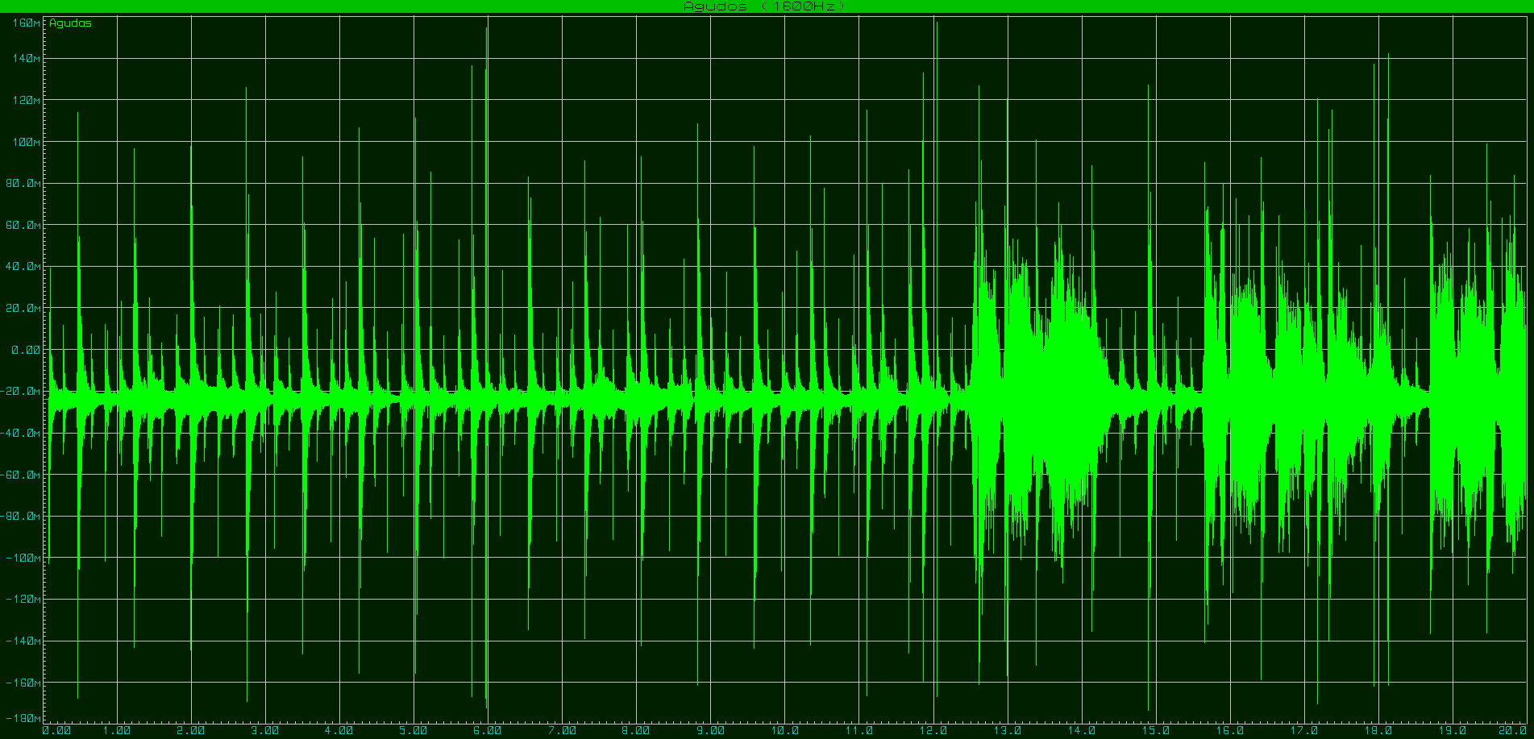
Agudos (1600Hz)

Slide 41
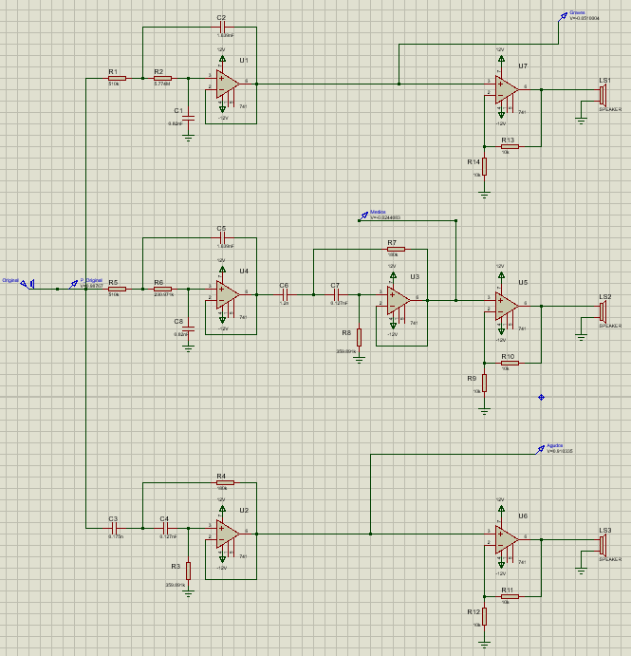
Simulación de audio
LP-80Hz
HP-4.2kHz

Slide 42
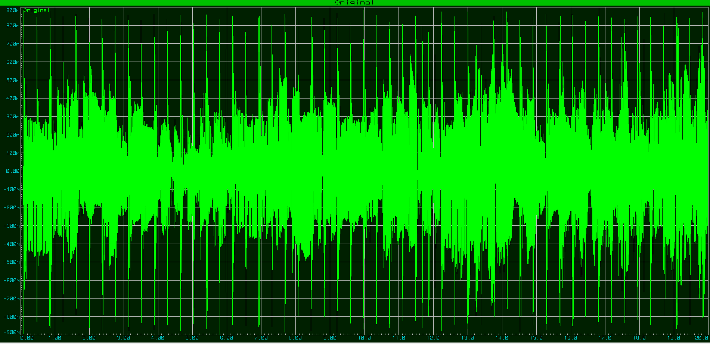
Original

Slide 43
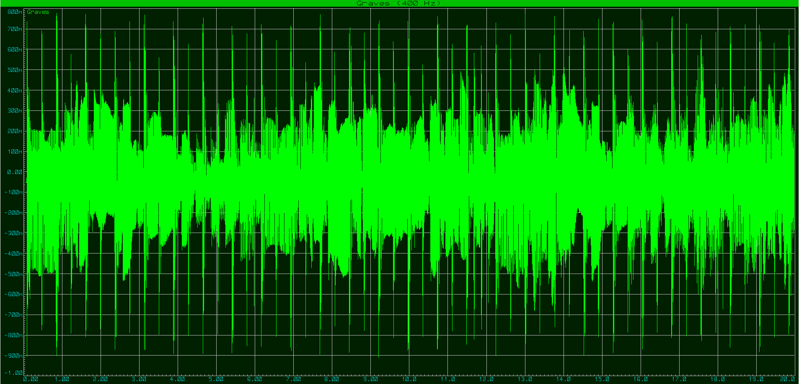
Graves (80Hz)

Slide 44

Agudos (4.2kHz)

